Slide 1



2023-1-EE01-KA220-ADU-000150753
KOOLITUSPROGRAMM
ÕPPEMOODUL 1: Kuuluvustunne
Rahastanud Euroopa Liit. Käesolevas materjalis esitatud seisukohad ja arvamused on üksnes autori(te) omad ega pruugi kajastada Euroopa Liidu ega Haridus- ja Noorteameti seisukohti. Euroopa Liit ega toetuse andja ei vastuta nende eest.

Slide 2

1. TUND: Pärand ja identiteet
Allikas: freshidea/AdobeStock

Slide 3
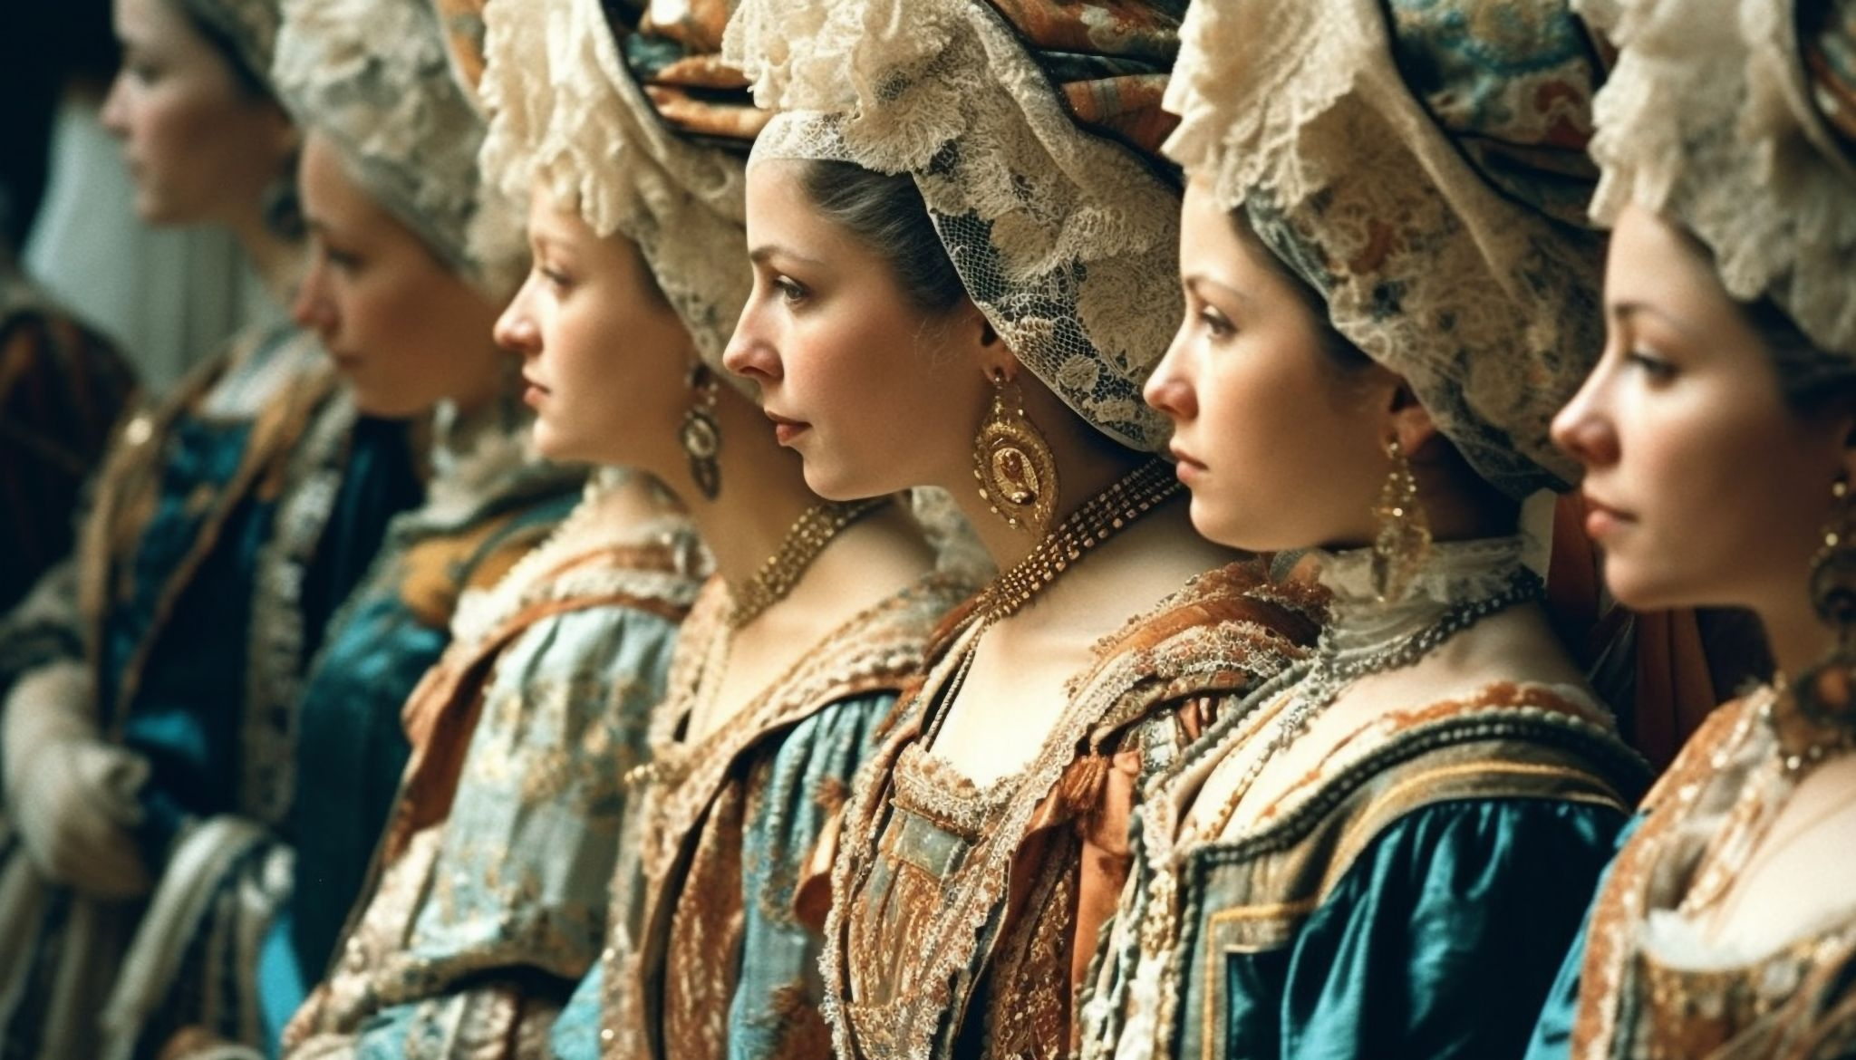
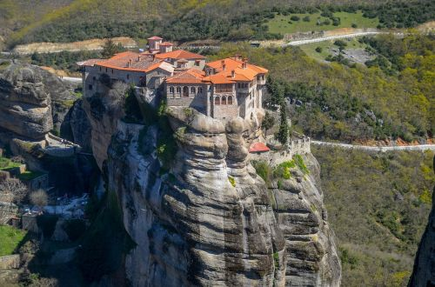
  MÕNED MÄÄRATLUSED JA MÕISTED (1/3)
1. Kultuuri- ja looduspärandi määratlus
Kultuuripärand hõlmab inimelu materiaalseid ja vaimseid aspekte, mida antakse edasi põlvest põlve, nagu mälestised, esemed, keeled, traditsioonid ja rituaalid. See peegeldab ühiskonna ajaloolist, kunstilist ja kultuurilist identiteeti.
Looduspärand seevastu hõlmab olulisi loodusmaastikke, ökosüsteeme ja bioloogilist mitmekesisust, mida kaitstakse nende ökoloogilise, esteetilise või teadusliku väärtuse tõttu.
UNESCO tunnustab nii kultuuri- kui ka looduspärandit kui inimkonna ühise ajaloo olulist osa. Koos kajastavad need inimühiskondade ja looduskeskkonna vastastikust mõju ning loovad aluse kultuurilisele järjepidevusele, looduskaitsele ja kestlikule arengule.
Allikas: https://www.freepik.com/free-ai-image/young-women-traditional-clothing-parade-outdoors-generated-by-ai_42431165.htm#fromView=search&page=1&position=20&uuid=ba464ac0-e44f-4baf-8e1c-390ae766ac3f
Tehisintellekti abil loodud
Allikas (tasuta pilt): https://www.needpix.com/photo/825772/

Slide 4
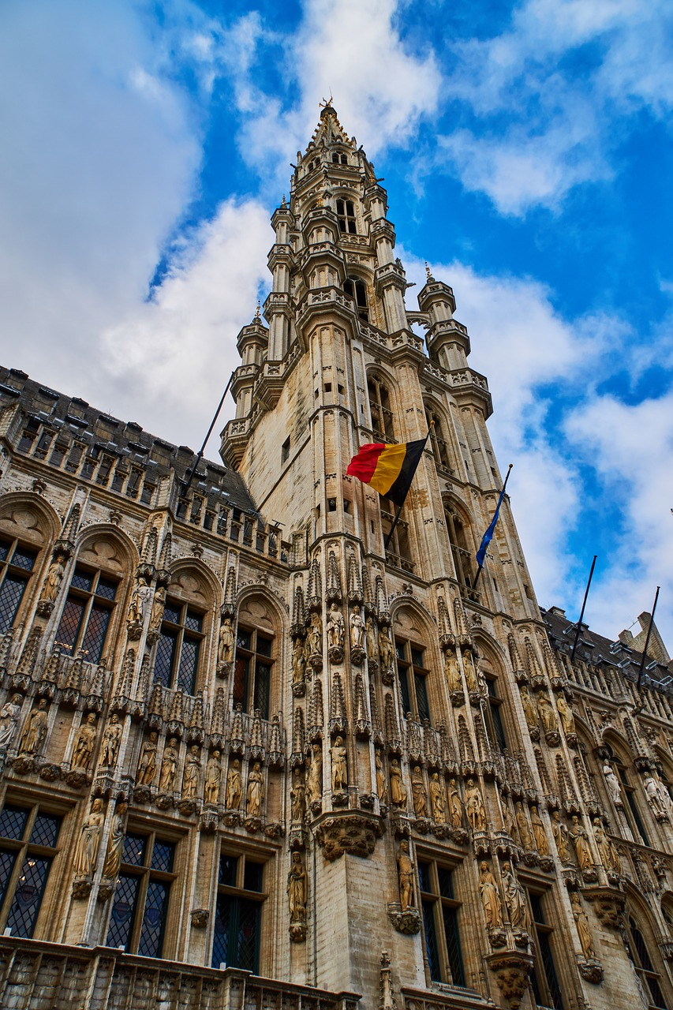
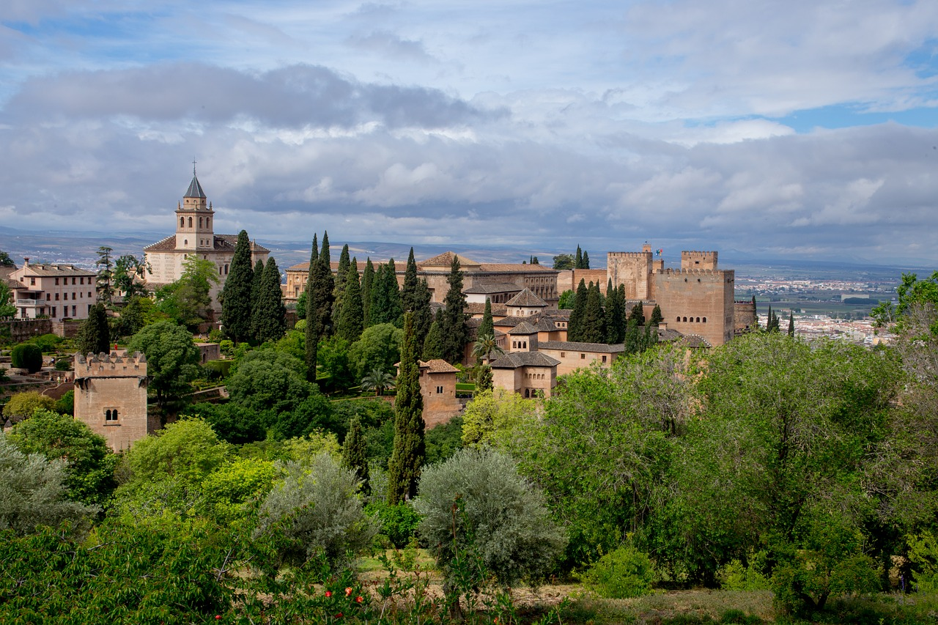
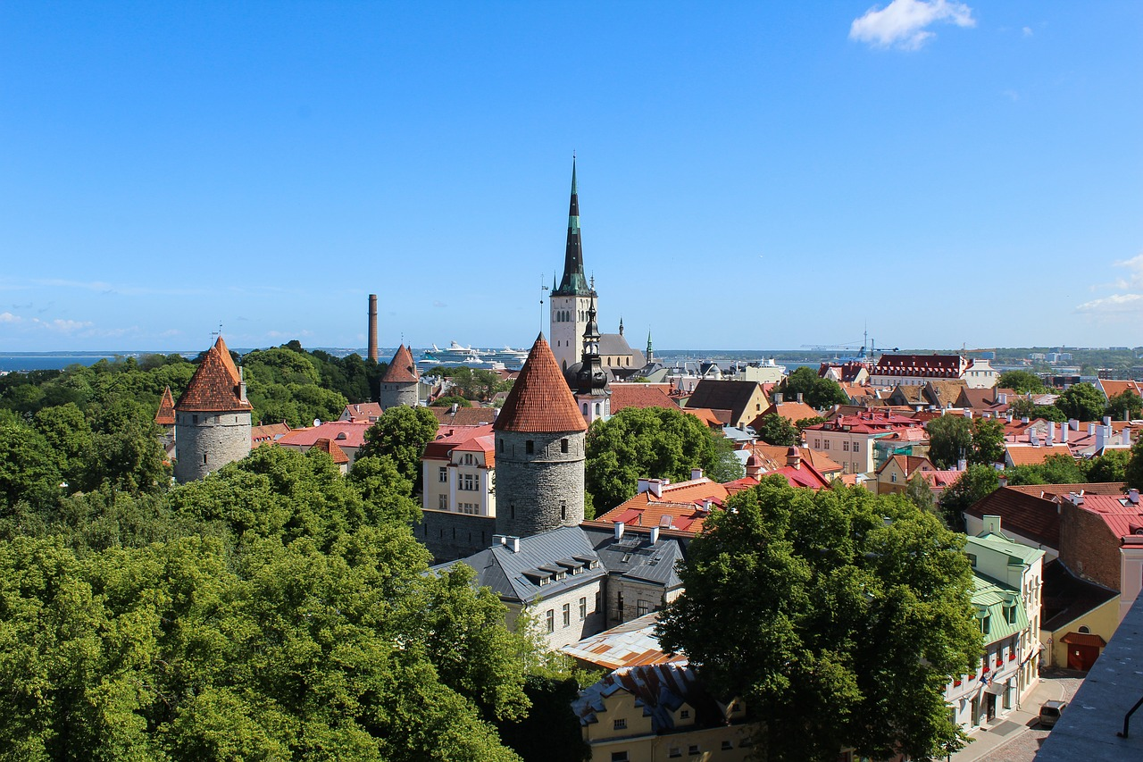
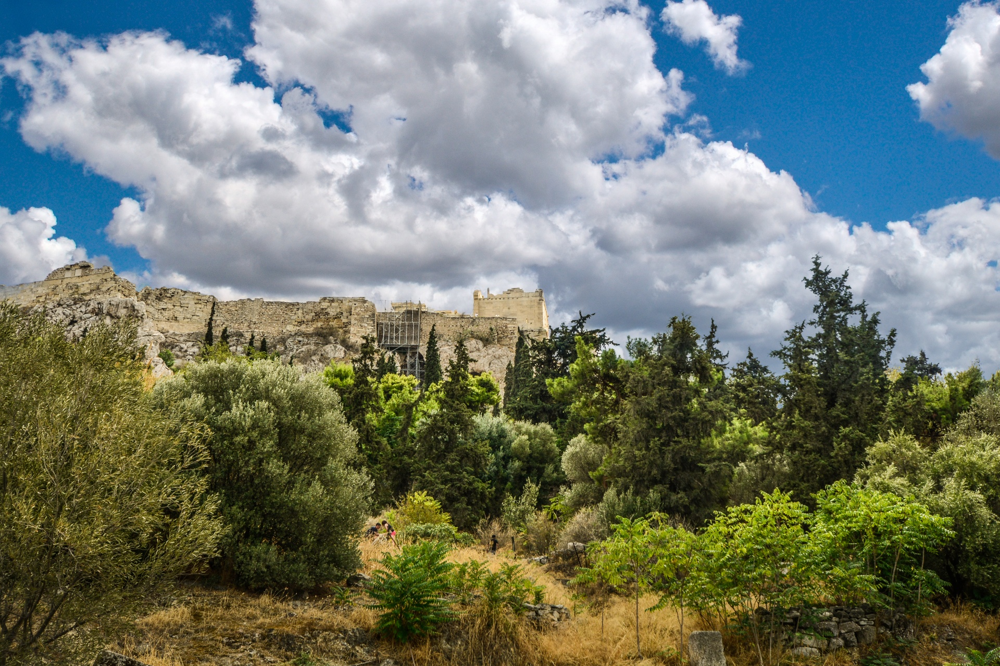
  MÕNED MÄÄRATLUSED JA MÕISTED
1. Kultuuri- ja looduspärandi määratlus – mõned näited
Belgia: Brüsselis asuv Grand Place, mis kuulub UNESCO maailmapärandi nimistusse, on oma gooti ja barokkstiilis arhitektuuriga silmapaistev näide Belgia rikkalikust kultuuripärandist. Soniani mets, mis ulatub üle Belgia pealinna, on osa Euroopa iidsetest metsadest ning esindab Belgia looduspärandit.
Hispaania: Granadas asuv Alhambra on üks Hispaania olulisemaid kultuuripärandiobjekte, peegeldades riigi islami ajalugu. Doñana rahvuspark oma märgalade ja suure bioloogilise mitmekesisusega on oluline looduspärandi ala.
Eesti: Eesti kultuuripärandi hulka kuulub Tallinna vanalinn, mis on säilinud alates keskajast. Looduspärandi näitena on Lahemaa rahvuspark üks Eesti olulisemaid kaitsealasid, tuntud oma metsade ja rannikualade poolest.
Kreeka: Ateena akropol on silmapaistev Antiik-Kreeka tsivilisatsiooni sümbol ning mängib keskset rolli lääne kultuuripärandis. Olümpose rahvuspark, Kreeka jumalate mütoloogiline kodu, esindab riigi looduspärandit ja on oluline bioloogilise mitmekesisuse piirkond.
Grand Place Brüsselis
Allikas (tasuta pilt): https://www.needpix.com/photo/1816480
Alhambra Granadas
Allikas (tasuta pilt): https://www.needpix.com/photo/1069312/
Tallinna vanalinn
Allikas (tasuta pilt): https://www.needpix.com/photo/1674002
Ateena akropol
Allikas (tasuta pilt): https://www.needpix.com/photo/1517953

Slide 5
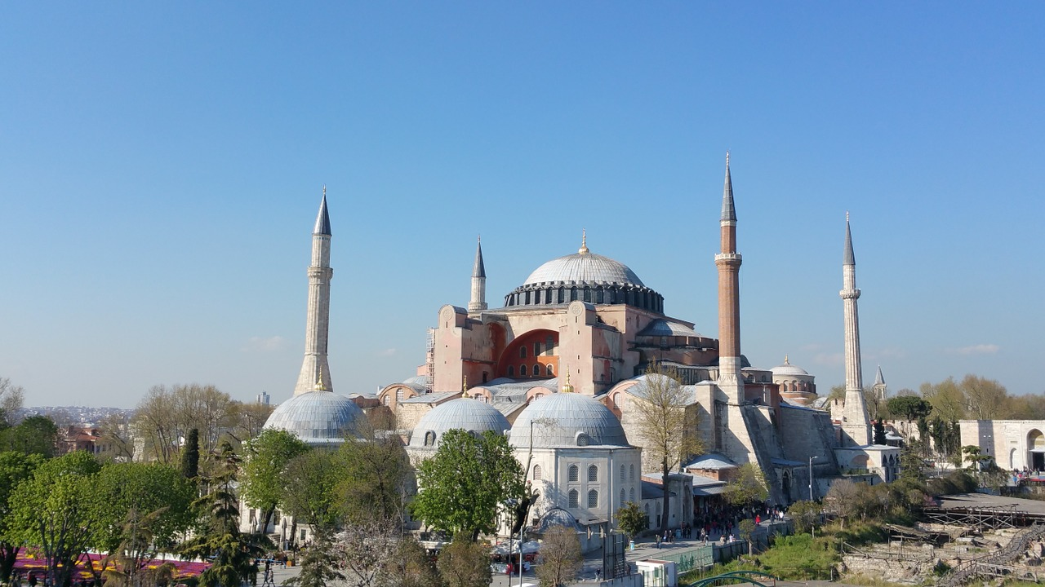
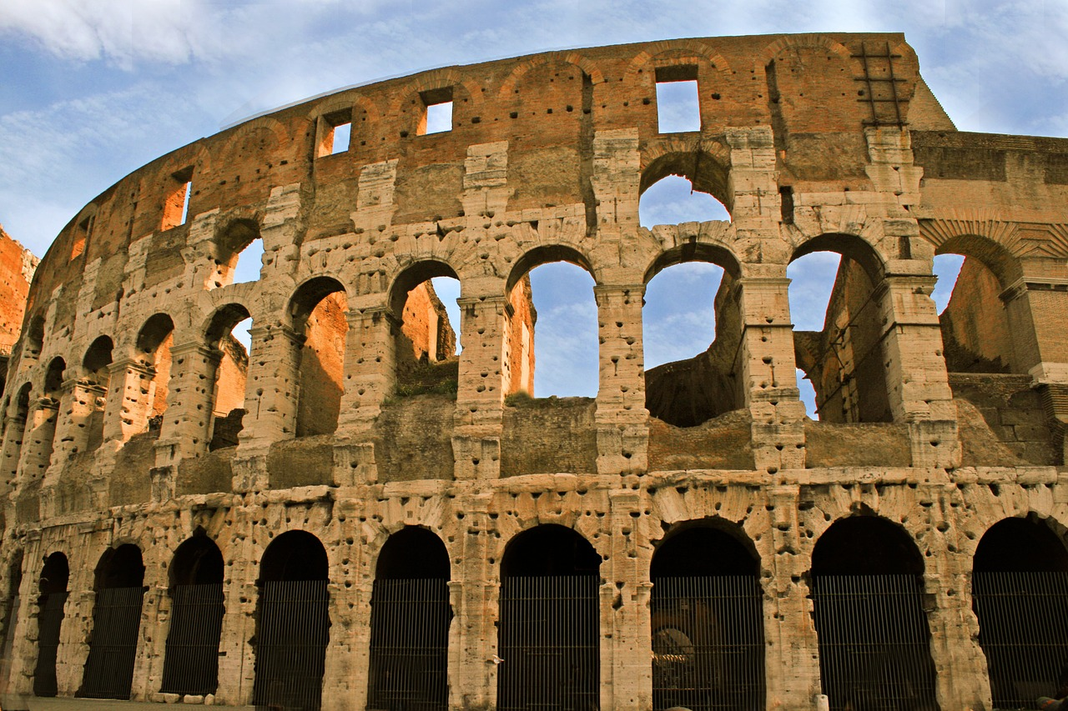
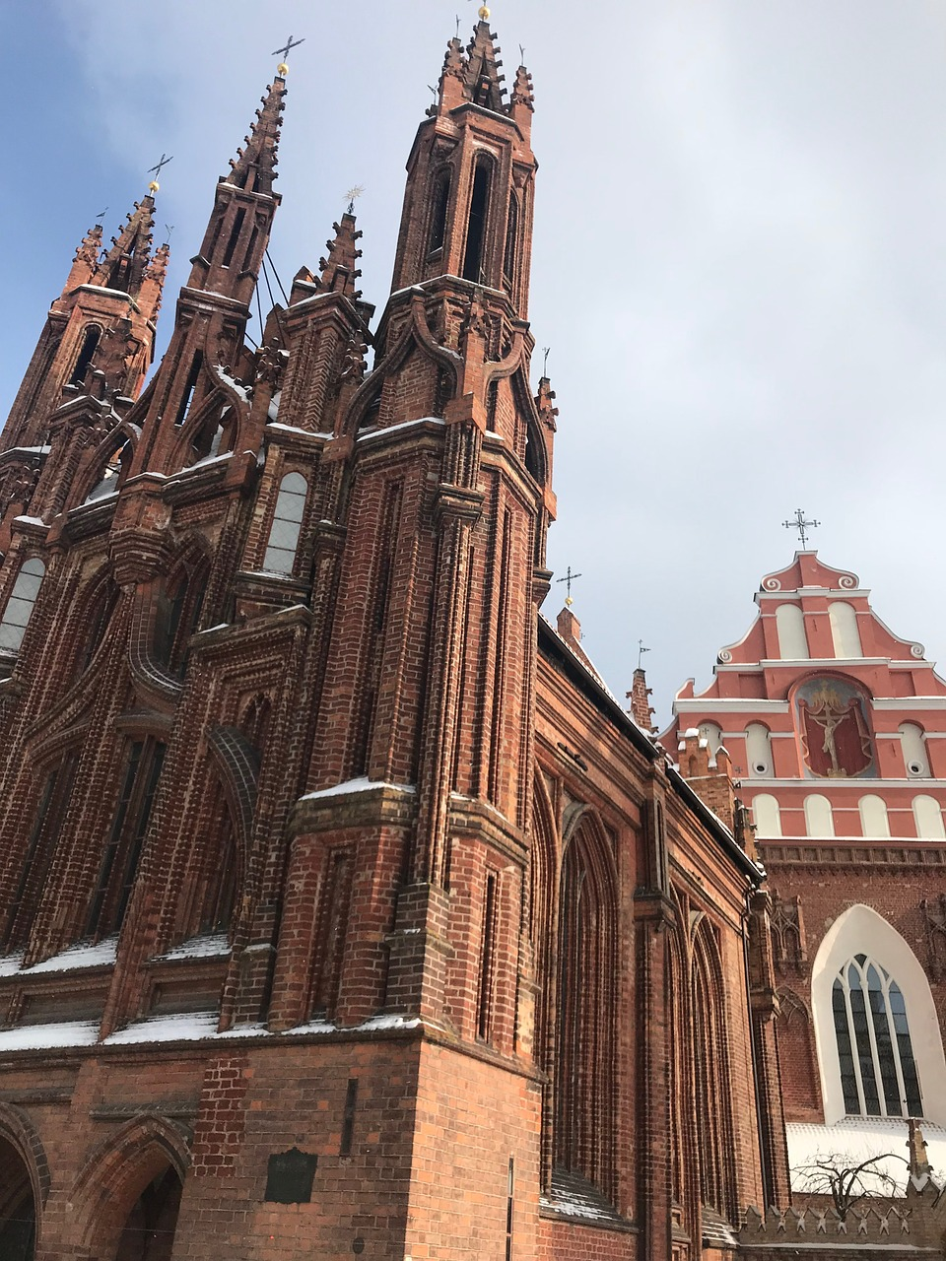
  MÕNED MÄÄRATLUSED JA MÕISTED
1. Kultuuri- ja looduspärandi määratlus – mõned näited
Türgi: Istanbulis asuv Hagia Sophia on oluline kultuurimälestis, mis esindab Türgi Bütsantsi ja Osmanite pärandit. Looduspärandi näitena on Göreme rahvuspark Kapadookias UNESCO objekt, mis on tuntud oma ainulaadsete kihistute ja iidsete koobaselamute poolest.
Itaalia: Roomas asuv Colosseum on Itaalia Rooma-aegse pärandi sümbol ning oluline kultuurimälestis. Cinque Terre rahvuspark esindab Itaalia looduspärandit, tuues esile rannikumaastikud ja iidsed terrassid, mis peegeldavad inimese ja looduse vastastikust mõju.
Leedu: Vilniuse ajalooline keskus (UNESCO maailmapärandi objekt) on silmapaistev näide Leedu kultuuripärandist. Vanalinna ala hõlmab gooti, renessanss-, barokk- ja klassitsistlikus stiilis hooneid, mis kajastavad riigi ajalugu Ida- ja Lääne-Euroopa kultuurilise ristteena. Ristimägi Šiauliai lähedal on oluline religioosne ja kultuuriline paik, kuhu palverändurid on sajandite jooksul üles pannud tuhandeid riste, mis sümboliseerivad Leedu vastupanu, usku ja kultuurilist identiteeti.
Hagia Sophia Istanbulis
Allikas (tasuta pilt): https://www.needpix.com/photo/533044
Colosseum Roomas
Allikas (tasuta pilt): https://www.needpix.com/photo/571218
Vilniuse ajalooline keskus
Allikas (tasuta pilt): https://www.needpix.com/photo/1622664/

Slide 6

  MÕNED MÄÄRATLUSED JA MÕISTED
2. Identiteedi määratlus ja kujunemine
Identiteet on üksikisikut või rühma defineerivate omaduste, uskumuste ja eneseväljendusviiside kogum. Tegemist on mitmetahulise ja muutliku mõistega, mida kujundavad isiklikud kogemused, sotsiaalsed suhted, kultuur ning ajalooline kontekst.
Identiteet võib olla individuaalne (isiklik identiteet) või kollektiivne (rühma-, kultuuri- või rahvuslik identiteet) ning see areneb dünaamilise protsessina enesetaju ja välise tunnustuse koosmõjus.
Identiteedi kujunemine toimub siis, kui üksikisikud ja kogukonnad suhestuvad oma keskkonnaga, võtavad omaks norme ja väärtusi ning kujundavad oma kuuluvust laiemates ühiskondlikes raamides.
Identiteeti kinnitatakse sageli sotsiaalsete praktikate, pärandi, keele ja sümboolsete tähiste kaudu, mis eristavad rühmi ning aitavad säilitada kultuurilist järjepidevust.

Slide 7
  MÕNED MÄÄRATLUSED JA MÕISTED
2. Identiteedi määratlus ja kujunemine – mõned näited
Belgia:
Belgia identiteeti kujundab keeleline lõhe Flandria (hollandikeelne) ja Valloonia (prantsuskeelne) vahel. Mõlemal piirkonnal on oma selgelt eristuv kultuuriline ja poliitiline identiteet, mis koos loovad Belgia mitmekihilise rahvusliku identiteedi. Brüsselis asuv Manneken Pis’i kuju peegeldab humoorikalt Belgia identiteeti ning selliseid väärtusi nagu vabadus ja vastupidavus.
Hispaania:
Piirkondlikud identiteedid on Hispaanias väga tugevad. Kataloonia ja Baskimaa on hoidnud alal oma eristuvaid keeli ja kultuure. Katalaani identiteeti tugevdavad keel (katalaani keel) ja sellised traditsioonid nagu inimtornid (castell’id), samas kui baski identiteeti kujundavad euskara (baski keele) kasutamine ning unikaalne autonoomialiikumiste ajalugu.
Eesti:
Eesti identiteeti on oluliselt mõjutanud kogemus Nõukogude okupatsioonist. Laulev revolutsioon (1987–1991), mille käigus eestlased kogunesid rahumeelselt iseseisvuse nimel protestima, lauldes traditsioonilisi laule, mängis keskset rolli tänapäevase Eesti rahvusliku identiteedi kujunemisel.
Kreeka:
Kreeka identiteeti mõjutavad tugevalt antiikajalugu ja õigeusk. Kreeka iseseisvussõda (1821–1830) Osmanite impeeriumi vastu oli võtmesündmus nüüdisaegse Kreeka rahvusliku identiteedi kujunemisel, mis rajaneb vabaduse ja antiikse hellenistliku tsivilisatsiooni järjepidevuse ideaalidel.

Slide 8
  MÕNED MÄÄRATLUSED JA MÕISTED
2. Identiteedi määratlus ja kujunemine – mõned näited
Türgi:
Türgi identiteeti on kujundanud Mustafa Kemal Atatürki reformid, millega pärast Osmanite impeeriumi lagunemist rajati ilmalik ja rahvuslik riik. Türgi identiteet tasakaalustab ilmalikke vabariiklikke väärtusi rikkaliku Osmanite ja islami kultuuripärandiga, mida sümboliseerivad sellised mälestised nagu Topkapı palee.
Itaalia:
Itaalia identiteedi kujunemisel on keskne roll regionaalsusel. Sellised piirkonnad nagu Toscana, Veneto ja Sitsiilia on säilitanud tugeva kohaliku identiteedi. Palio di Siena, ajalooline hobuste võiduajamine Toscanas, tugevdab kohalike linnaosade (contrada’de) seas kuuluvustunnet ja kohalikku uhkust.
Leedu:
Leedu identiteet on sügavalt seotud leedu keele ja katoliku usuga. Nõukogude okupatsiooni ajal kujunes leedu keele ja traditsioonide hoidmine vastupanuvormiks. Laulev revolutsioon ning taasiseseisvumispäev (11. märts 1990) on võtmetähtsusega sündmused, mis kujundasid tänapäevase Leedu rahvusliku identiteedi.

Slide 9

  MÕNED MÄÄRATLUSED JA MÕISTED
3. Pärandi roll kuuluvustunde kujundamisel kogukondades
Pärandil on keskne roll kuuluvustunde kujundamisel kogukondades, kuna see seob inimesi ühise ajaloo, kultuuri ja väärtustega. Materiaalse (mälestised, esemed) ja vaimse (traditsioonid, keel) pärandi kaudu tunnevad inimesed end juurdununa oma kollektiivsesse minevikku, mis omakorda tugevdab rühmaidentiteeti.
Kultuuripärandi tähistamine, näiteks festivalide ja ühiste tegevuste kaudu, loob ruumi solidaarsuse ja järjepidevuse kogemiseks ning tugevdab emotsionaalseid sidemeid kogukonnaliikmete vahel.
Sellisel viisil toimib pärand sotsiaalse sidususe alusena, võimaldades inimestel kinnitada oma kuuluvust kogukonda ja säilitada oma identiteeti kiiresti muutuvas maailmas.
Allikas (tasuta pilt): https://www.freepik.com/free-vector/flat-international-human-solidarity-day-illustration_33433039.htm#fromView=keyword&page=2&position=16&uuid=e52df06c-7243-42fa-8489-68f60d33410d

Slide 10
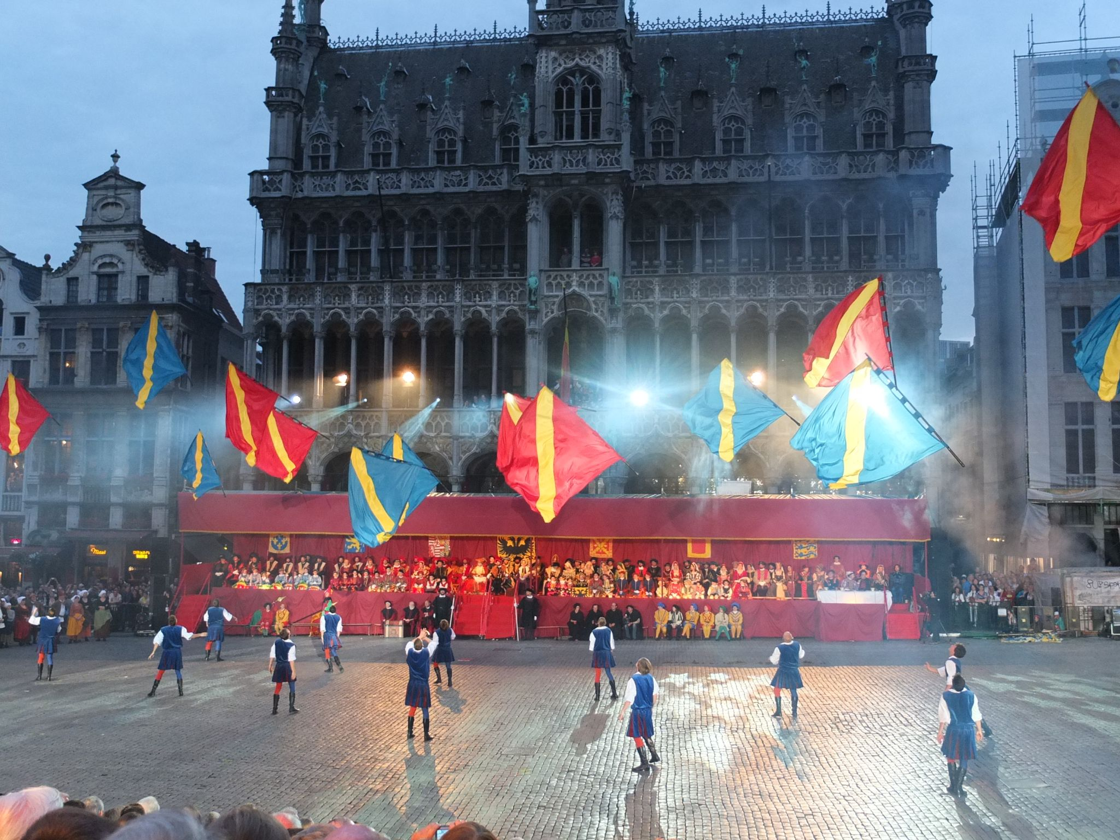
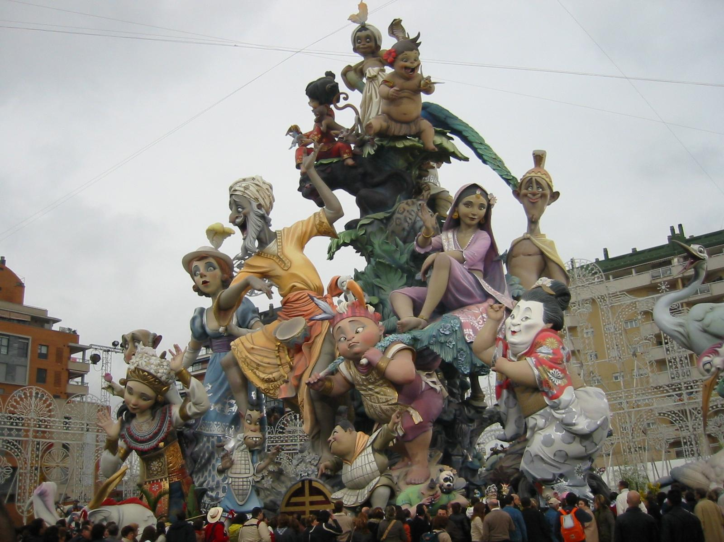
  MÕNED MÄÄRATLUSED JA MÕISTED
3. Pärandi roll kuuluvustunde kujundamisel kogukondades – mõned näited
Belgia:
Ommegangi festival Brüsselis taaselustab keskaegseid traditsioone ja toob kogukonna ühise pärandi tähistamiseks kokku. Sellised sündmused tugevdavad kohalikku identiteeti ning loovad linnas tugeva kuuluvustunde.
Hispaania:
Fallase festival Valencias, kus hiiglaslikud kujud muljetavaldava tuleetenduse käigus maha põletatakse, tugevdab kogukondlikke sidemeid ühise osalemise kaudu kultuuripärandi loomisel ja tähistamisel. See soodustab valentslaste seas kollektiivset kuuluvustunnet.
Ommegangi festival Brüsselis
Autor: Christophe Degryse – oma looming, CC BY-SA 4.0, https://commons.wikimedia.org/w/index.php?curid=61595177
Fallase festival Valencias
Autor: Alberto Ceballos – algselt avaldatud Flickris pealkirja all “Fallas 2006 Nou Campanar (Valencia)”, CC BY-SA 2.0,ttps://commons.wikimedia.org/w/index.php?curid=9654774

Slide 11
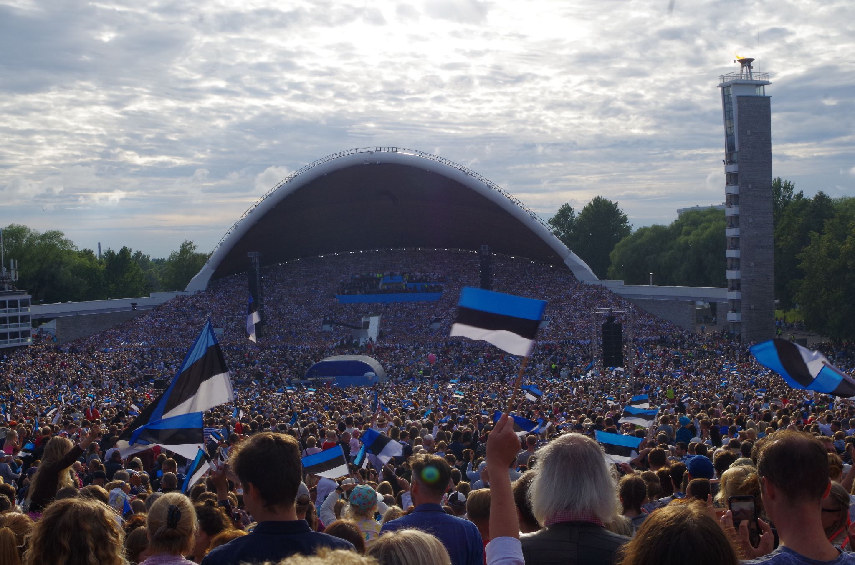
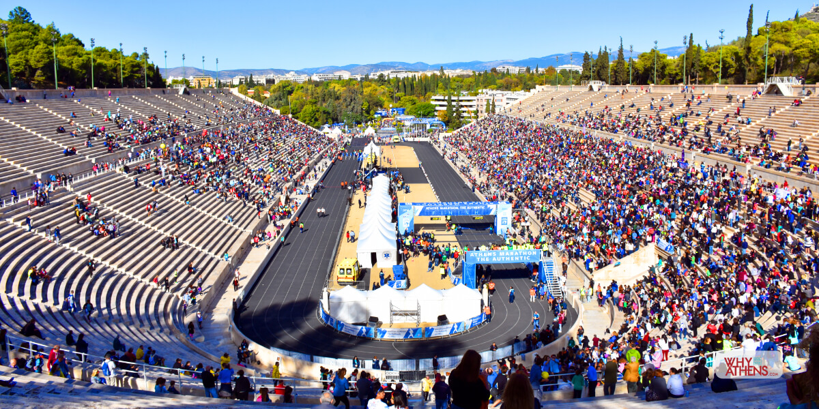
  MÕNED MÄÄRATLUSED JA MÕISTED
3. Pärandi roll kuuluvustunde kujundamisel kogukondades – mõned näited
Eesti:
Eesti laulupidu, mis toob kokku kümneid tuhandeid inimesi traditsioonilisi eesti laule laulma, on üks Eesti olulisemaid kultuurisündmusi. Ajalooliselt on see mänginud tähtsat rolli rahva ühendamisel ning tugeva kuuluvustunde ja rahvusliku uhkuse kujundamisel.
Kreeka:
Panathenaia pidustused Antiik-Kreekas, mis on tänapäeval leidnud jätku näiteks Ateena maratoni näol, võimaldavad kreeklastel suhestuda oma ajaloolise identiteediga. Ühine osalemine kultuuri- ja ajaloosündmustel soodustab ühtsustunnet ja kuuluvust.
Eesti laulupidu
Autor: Metsavend – oma looming, CC BY-SA 4.0, https://commons.wikimedia.org/w/index.php?curid=80239355
Ateena maratoni finišijoon asub Panathenaia staadionil. Foto: Why Athens

Slide 12
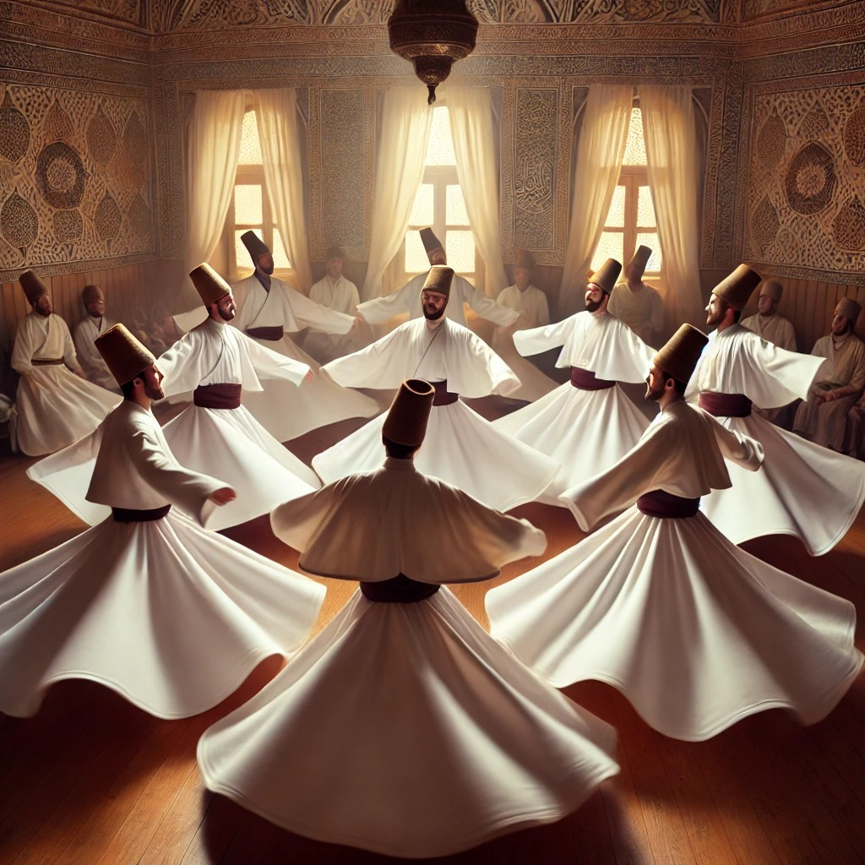
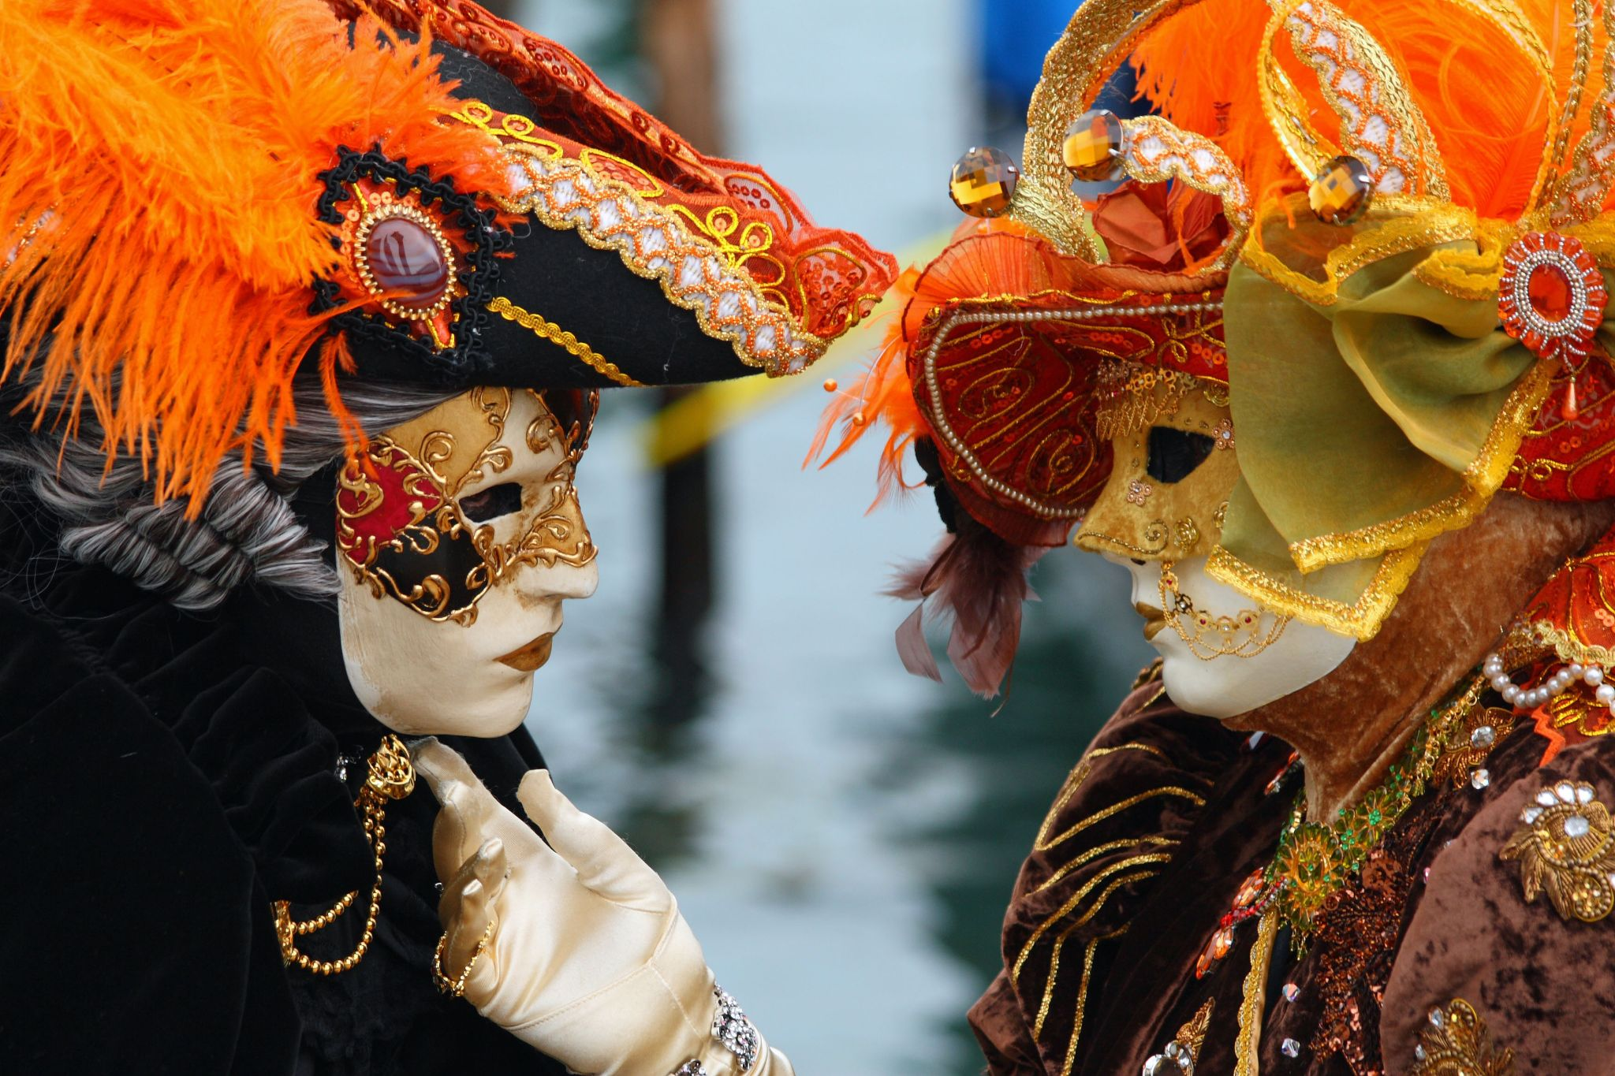
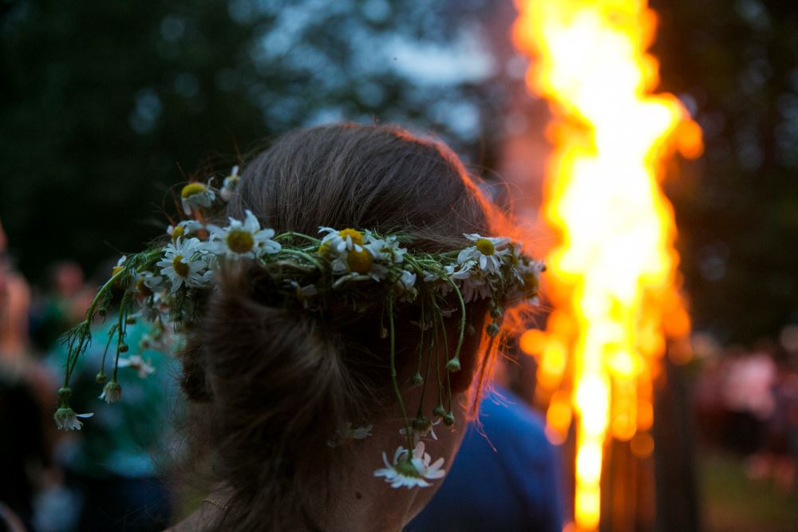
  MÕNED MÄÄRATLUSED JA MÕISTED
3. Pärandi roll kuuluvustunde kujundamisel kogukondades – mõned näited
Türgi:
Konyas korraldatavad pöörlevate dervišite tseremooniad, mille juured on sufismis, on vaimsed ja kultuurisündmused, mis soodustavad osalejate seas sügavat kuuluvustunnet ja ühtekuuluvust. Need tseremooniad seovad inimesi Türgi islami pärandiga ning loovad ühise kogukondliku kogemuse.
Itaalia:
Veneetsia karneval on sajanditevanune traditsioon, mis toob tänapäevalgi kokku nii veneetslasi kui ka külastajaid, tähistades linna ainulaadset ajalugu, kunsti ja identiteeti. Traditsiooniliste maskide ja kostüümide kandmine tugevdab kohalikku uhkust ning tekitab ühtsus- ja kuuluvustunnet.
Leedu:
Jaanipäev (Joninės) ehk Rasos’e pidustus on Leedus iidne suvise pööripäeva tähistamine, mille käigus kogukonnad kogunevad lõkete ümber ja järgivad rahvatraditsioonist pärit rituaale. See sündmus seob leedulasi nende paganlike juurtega ning tugevdab kuuluvustunnet ühiste kultuuritraditsioonide kaudu.
Pöörlevad dervišid
Tehisintellekti abil loodud
Veneetsia karneval
Autor: Frank Kovalchek (Anchorage) – CC BY 2.0, https://commons.wikimedia.org/w/index.php?curid=13290679
Rasos’e pidustus (Leedu)
Autor: teadmata – C0, https://commons.wikimedia.org/w/index.php?curid=91511482

Slide 13
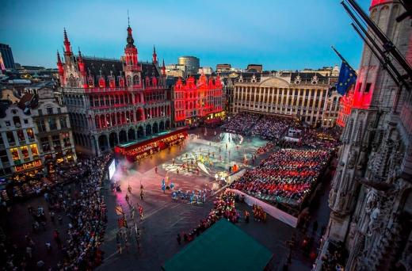
  Parimad tavad kuuluvustunde kujundamisel
Ommegangi festival Brüsselis
Ommegangi festival Brüsselis on sajanditevanune pidustus, mis on pärit 14. sajandist ja oli algselt seotud religioosse rongkäigu austamisega. Tänapäeval on see kujunenud elavaks keskaegsete traditsioonide taaslavastuseks, kuhu kuuluvad ajaloolised kostüümid, paraadid ja etendused Grand Place’il – UNESCO maailmapärandi nimistusse kuuluval väljakul.
Festival sümboliseerib Belgia rikkalikku ajaloolist identiteeti ning soodustab osalejate seas ühist kuuluvustunnet.
Ommegang peegeldab ühtlasi Belgia mitmekultuurilist olemust, ületades keelelisi lõhesid (hollandi, prantsuse ja saksa keel) ühise pärandi tähistamise kaudu. See avalik sündmus pakub võimalust uurida, kuidas ajaloolised traditsioonid kujundavad tänapäevast Belgia identiteeti, tuues kokku eri piirkondadest ja erineva taustaga kogukondi. Samuti rõhutab see festivalide ja pärandi tähtsust ühtsuse, uhkustunde ja järjepidevuse loomisel rahvusliku identiteedi kujunemisel – eriti niisuguses riigis nagu Belgia, mida iseloomustab keeleline ja kultuuriline mitmekesisus.
Allikas (tasuta pilt): https://www.brussels.be/ommegang

Slide 14
  Parimad tavad kuuluvustunde kujundamisel
Ommegangi festivali roll kogukondliku identiteedi ja kaasatuse tugevdamisel Brüsselis
Ommegangi festival Brüsselis toimib mõjusa vahendina kogukondliku identiteedi ja kaasatuse tugevdamisel mitmel olulisel moel, eriti Belgia keelelise ja kultuurilise mitmekesisuse kontekstis.
Ühise pärandi tähistamine: Ommegangi festival tugineb rikkalikule ajaloolisele traditsioonile, mis on pärit 14. sajandist. See ühine ajalooline narratiiv pakub belglastele ühist kultuurilist tugipunkti, võimaldades eri keele- ja piirkonnataustaga inimestel suhestuda üksteisega kollektiivse mälu kaudu. Nii tugevneb kuuluvustunne rahvuslikku pärandisse, mis ületab piirkondlikud erisused.
Mitmekultuuriline lõimumine: Belgiat iseloomustab keerukas keeleline maastik, kus ametlikeks keelteks on hollandi, prantsuse ja saksa keel. Ommegangi festival, mida peetakse Brüsseli ikoonilisel väljakul Grand Place’il, ületab keelelisi piire, keskendudes Belgia ajaloolisele identiteedile kui kõiki belglasi ühendavale elemendile. Festivali kaasav lähenemine toob inimesi kokku erinevatest piirkondadest, soodustades suhtlemist, vastastikust mõistmist ja Belgia kultuurilise mitmekesisuse ühist väärtustamist. See aitab tugevdada ühtsust riigis, kus keelelised ja kultuurilised erisused võivad vahel põhjustada poliitilisi pingeid.
Avalik osalus ja kaasatus: Ommegangi festival ei ole pelgalt vaatemäng külastajatele, vaid kaasab aktiivselt kohalikke kogukondi etenduste, rongkäikude ja avalike pidustuste kaudu. Ajaloolistes taaslavastustes osalejad pärinevad sageli Belgia eri piirkondadest, peegeldades riigi mitmekultuurilist olemust. Avalikkuse kaasamine festivalile – olgu siis osalejate, korraldajate või pealtvaatajatena – tugevdab kogukondlikke sidemeid. Aktiivne osalemine ühistes traditsioonides kasvatab kodanikutunnet ning kinnistab kollektiivset identiteeti.

Slide 15
  Parimad tavad kuuluvustunde kujundamisel
Ommegangi festivali roll kogukondliku identiteedi ja kaasatuse tugevdamisel Brüsselis
4. Järjepidevuse ja rahvusliku uhkuse sümbol: Festival toimib järjepidevuse elava sümbolina, sidudes mineviku olevikuga. See rõhutab traditsioonide säilitamise ja nende tulevastele põlvkondadele edasiandmise tähtsust. Nii aitab Ommegang hoida järjepidevust Belgia rahvuslikus identiteedis, vaatamata kaasaegsetele muutustele ja väljakutsetele. Sel moel edendab festival rahvuslikku uhkust ja solidaarsust, pakkudes ruumi, kus ajaloo teadvustamine põimub tänapäevase Belgia identiteediga.
5. Mitmekesise päritolu esindamine: Aja jooksul on Ommegang laienenud, et peegeldada Belgia ja Brüsseli kultuurilist mitmekesisust. Brüssel on üks Euroopa kosmopoliitsemaid linnu, kus põimuvad erinevad rahvused ja kultuuritaustad. Festival on aastate jooksul moderniseerunud, et püsida kõnetavana üha mitmekesisemas Belgia ühiskonnas. Säilitades küll selle keskaegseid juuri, püütakse Ommegangi festivali siiski teadlikult esitleda viisil, mis kõnetab tänapäevaseid väärtusi – kaasatust, sallivust ja multikultuursust.
6. Kultuuriturism ja rahvusvaheline nähtavus: Lisaks kohalikule kaasatusele tõmbab Ommegangi festival ligi ka rahvusvahelisi külastajaid, tutvustades Belgia pärandit üleilmsel tasandil. See soodustab kultuuriturismi ning tugevdab Brüsseli positsiooni olulise Euroopa kultuurikeskusena. Rahvusvaheline nähtavus suurendab kohalike uhkust oma ainulaadsete traditsioonide üle ning süvendab rahvusvaheliselt tunnustatud kultuurilisse ja ajaloolisse pärandisse kuulumise tunnet.

Slide 16







2023-1-EE01-KA220-ADU-000150753
Aitäh tähelepanu eest
Partnerid
Rahastanud Euroopa Liit. Käesolevas materjalis esitatud seisukohad ja arvamused on üksnes autori(te) omad ega pruugi kajastada Euroopa Liidu ega Haridus- ja Noorteameti seisukohti. Euroopa Liit ega toetuse andja ei vastuta nende eest.

